Slide 1
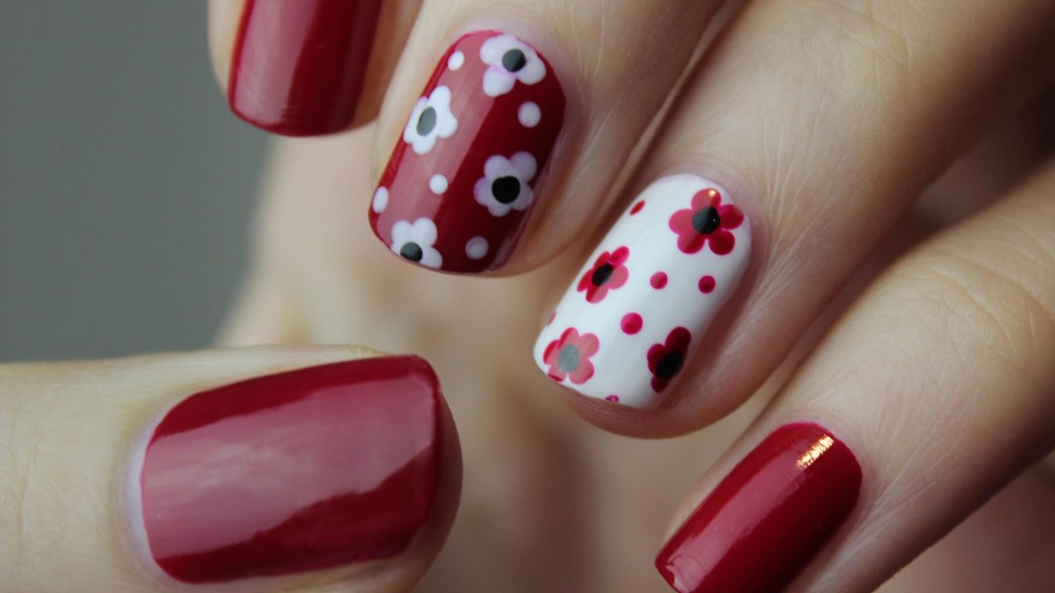
Higiene e hidratación
de manos, pies y uñas:
una rutina corta y
verificable
Salud y Estética
Ver el OA en saludyestetica.lumbre.lat
Notes:
Objeto de aprendizaje de Lumbre · Salud y Estética
Enlace: https://saludyestetica.lumbre.lat/object/sye-c08-r01-oa02-higiene-e-hidratacion

Slide 2
Acerca de este OA · 1 de 2
Objetivo
Aplicar una rutina diaria de higiene e hidratación para manos, pies y uñas, distinguir limpieza, desinfección y esterilización como conceptos y reconocer las señales que suspenden el cuidado en casa y exigen valoración.
Descripción
Lección práctica sobre lavado, secado, hidratación y cuidado de la cutícula en manos y pies; incluye qué hacer con los utensilios, cómo reducir la humedad sostenida y cuándo una grieta, un dolor o un cambio en la uña se consultan.
Higiene e hidratación de manos, pies y uñas: una rutina corta y verificable
2 / 72
Notes:
Enlace al OA: https://saludyestetica.lumbre.lat/object/sye-c08-r01-oa02-higiene-e-hidratacion

Slide 3
Acerca de este OA · 2 de 2
Autoría: Salud y Estética
Etiquetas: higiene · hidratación · pies · uñas · autocuidado
Higiene e hidratación de manos, pies y uñas: una rutina corta y verificable
3 / 72
Notes:
Continuación de «Acerca de este OA» (2 de 2).

Slide 4
Higiene e hidratación de manos, pies y uñas: una rutina corta y verificable · 1 de 2
Público y alcance
Personas que cuidan sus manos y pies en casa y profesionales que prestan servicios de manicura y pedicura. No requiere experiencia previa, no habilita para ejercer una profesión sanitaria y no sustituye la valoración de un profesional de la salud.
Elsa —caso ficticio, nombre inventado— trabaja de pie nueve horas en una cocina. Se lava las manos decenas de veces, usa gel desinfectante cuando no hay lavabo y, al final del día, solo se pone crema si siente que la piel le arde. Los talones se le han agrietado y una uña del pie se le rompe siempre en el mismo borde.
Higiene e hidratación de manos, pies y uñas: una rutina corta y verificable
4 / 72

Slide 5
Higiene e hidratación de manos, pies y uñas: una rutina corta y verificable · 2 de 2
No tiene una enfermedad rara ni un producto equivocado: tiene una rutina que empieza y no termina. Lava, pero no seca; seca, pero no hidrata; hidrata, pero no revisa. Esta lección ordena esos cuatro gestos en una rutina de dos minutos, explica qué hace cada uno y distingue tres palabras que se usan como sinónimos sin serlo: limpieza, desinfección y esterilización.
También dice cuándo la rutina se detiene, porque hay señales que no se resuelven con más crema.
Higiene e hidratación de manos, pies y uñas: una rutina corta y verificable
5 / 72
Notes:
Continuación de «Higiene e hidratación de manos, pies y uñas: una rutina corta y verificable» (2 de 2).

Slide 6
Manos y pies: dos pieles, dos rutinas · 1 de 2
La palma de la mano y la planta del pie tienen piel gruesa, con muchas capas, porque soportan presión y roce. El dorso de la mano y el empeine son finos y se secan antes. A eso se suman dos vidas distintas: las manos se lavan muchas veces al día y quedan al aire; los pies pasan horas dentro de un zapato, con calor y sudor. Por eso la misma crema no resuelve los dos problemas y la misma rutina no se comporta igual en enero que en agosto. La piel responde al clima, al calzado y a la frecuencia con que se lava.
Higiene e hidratación de manos, pies y uñas: una rutina corta y verificable
6 / 72

Slide 7
Manos y pies: dos pieles, dos rutinas · 2 de 2
La rutina de las manos es corta y frecuente: lavar, secar, hidratar y repetir después de cada lavado que deje la piel tirante. La de los pies es más espaciada y más minuciosa: lavar, secar bien —sobre todo entre los dedos—, hidratar la planta y el talón, y dejar que la piel respire antes de ponerse el calcetín. Ninguna de las dos necesita diez productos. Necesitan constancia y un par de decisiones bien tomadas: qué jabón, qué crema y cuánto tiempo se deja la piel sin humedad. La constancia pesa más que la novedad del producto.
Higiene e hidratación de manos, pies y uñas: una rutina corta y verificable
7 / 72
Notes:
Continuación de «Manos y pies: dos pieles, dos rutinas» (2 de 2).

Slide 8
Lavado y secado: los dos pasos que más cambian el resultado · 1 de 4
Para la rutina diaria basta jabón y agua. La espuma ayuda a arrastrar la suciedad, pero el trabajo lo hace el agua con el roce suave de las manos: palmas, dorso, entre los dedos, pulgares y puntas. No hace falta un cepillo de cerdas duras ni frotar hasta que la piel brille; eso retira la capa que protege y deja la piel tirante. Si las manos se lavan muchas veces al día, el jabón suave y el agua tibia —no caliente— marcan la diferencia entre una piel cómoda y una que se agrieta. Un jabón más fuerte no compensa un mal enjuague.
Higiene e hidratación de manos, pies y uñas: una rutina corta y verificable
8 / 72

Slide 9
Lavado y secado: los dos pasos que más cambian el resultado · 2 de 4
El secado importa tanto como el lavado. Una toalla limpia, sin restregar, y especial atención a los espacios entre los dedos de los pies: ahí el agua se queda y la piel se macera. Un pie que sale húmedo del baño y entra directo al calcetín pasa el día en un ambiente que no le conviene. Si se comparte toalla, se comparte también lo que la toalla recogió; cada persona debería tener la suya y cambiarla con frecuencia. Una toalla que se queda húmeda tampoco ayuda: se cambia y se pone a secar. En un servicio, una toalla por cliente no es un lujo: es la línea base.
Higiene e hidratación de manos, pies y uñas: una rutina corta y verificable
9 / 72
Notes:
Continuación de «Lavado y secado: los dos pasos que más cambian el resultado» (2 de 4).

Slide 10
Lavado y secado: los dos pasos que más cambian el resultado · 3 de 4
Qué es y qué no es esta lección
Formación general, de carácter informativo. Enseña una rutina de higiene y cuidado y criterios para detenerse; no diagnostica, no indica tratamientos y no sustituye una consulta. No habilita para ejercer una profesión sanitaria.
La humedad y el dolor no se tapan
Una grieta que no cierra, un pliegue que duele o una zona con pus, calor o enrojecimiento que avanza no se resuelven con crema ni con esmalte. Se limpia, se seca, se documenta y se recomienda valoración.
Higiene e hidratación de manos, pies y uñas: una rutina corta y verificable
10 / 72
Notes:
Continuación de «Lavado y secado: los dos pasos que más cambian el resultado» (3 de 4).

Slide 11
Lavado y secado: los dos pasos que más cambian el resultado · 4 de 4
La rutina de dos minutos
Lavar, secar, hidratar y revisar. Si una casilla falta, la siguiente pierde sentido: la crema necesita piel limpia, y el calcetín sobre piel mojada guarda el problema.
Higiene e hidratación de manos, pies y uñas: una rutina corta y verificable
11 / 72
Notes:
Continuación de «Lavado y secado: los dos pasos que más cambian el resultado» (4 de 4).

Slide 12
Hidratar a tiempo, sin capas de más · 1 de 2
La crema funciona mejor sobre la piel ligeramente húmeda, justo después del lavado y del secado suave. En las manos, una capa fina alcanza; en los pies, el talón y la planta admiten una capa más generosa, sobre todo después de la ducha. No hay que esperar a que aparezca una grieta para hidratar: la piel que se siente áspera ya perdió flexibilidad. Dos o tres aplicaciones al día en las manos y una en los pies suelen bastar para notar el cambio; si la piel sigue tirante, el problema puede estar en el lavado y no en la falta de crema.
Higiene e hidratación de manos, pies y uñas: una rutina corta y verificable
12 / 72

Slide 13
Hidratar a tiempo, sin capas de más · 2 de 2
Lo que una crema hace es retener agua y flexibilizar la superficie; no cambia la estructura de la uña ni repone lo que falta por dentro. Un aceite para cutícula suaviza y reduce la sensación de sequedad, pero no «alimenta» la matriz. Si un producto arde, enrojece o produce comezón, se retira con agua y se anota cuál era y en qué zona se aplicó. La etiqueta indica cómo usarlo y qué precauciones tiene (F-004); si no se puede leer, no se usa sobre piel irritada. La crema no es un tratamiento: es cuidado.
Higiene e hidratación de manos, pies y uñas: una rutina corta y verificable
13 / 72
Notes:
Continuación de «Hidratar a tiempo, sin capas de más» (2 de 2).

Slide 14
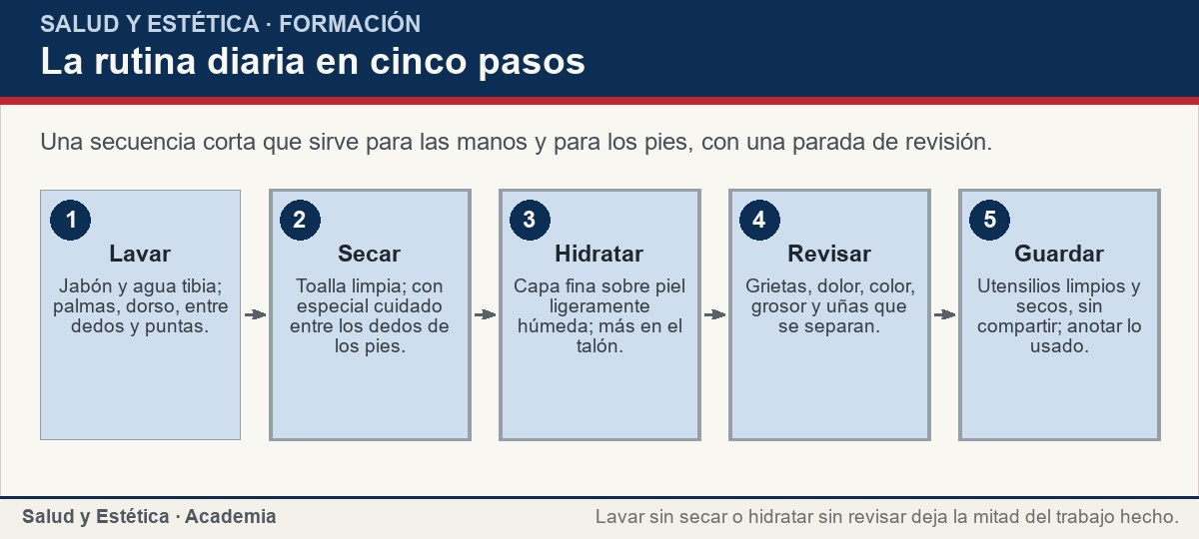
Hidratar a tiempo, sin capas de más
Una secuencia corta que sirve para las manos y para los pies, con una parada de revisión.
Ver imagen original en el OA
Notes:
Imagen del OA: assets/fig-1-flujo.jpg
Texto alternativo: La rutina diaria en cinco pasos
Pie: Una secuencia corta que sirve para las manos y para los pies, con una parada de revisión.
Enlace: https://saludyestetica.lumbre.lat/object/sye-c08-r01-oa02-higiene-e-hidratacion

Slide 15
Cutícula, borde y uñas: lo que se limpia y lo que no se toca · 1 de 2
La cutícula se suaviza con agua tibia y se empuja con un palito de madera, sin forzar y sin cortar. El borde libre se lima en un solo sentido y se mantiene corto si la persona usa las manos para trabajar. Debajo de la uña no se escarba con metal: un palito o un cepillo suave bastan para retirar restos. Las pieles que se levantan alrededor se hidratan; cortarlas deja un borde que duele y que vuelve a formarse. El palito se usa en plano, no como punta de aguja. La meta no es una uña sin piel alrededor, sino una uña con la piel intacta.
Higiene e hidratación de manos, pies y uñas: una rutina corta y verificable
15 / 72

Slide 16
Cutícula, borde y uñas: lo que se limpia y lo que no se toca · 2 de 2
Las uñas de los pies se cortan rectas y se liman en las esquinas sin excavar. Una uña que duele al calzar no se recorta más profundo para aliviar. Si una uña se engrosa, cambia de color o se separa, no se lima a profundidad ni se cubre: se observa y se remite. El mismo criterio vale para una grieta que no cierra, un pliegue que duele o una zona caliente. La rutina casera puede limpiar, hidratar y proteger; no puede valorar lo que no sabe nombrar. Cuando aparece una duda que la crema no resuelve, la respuesta no es más producto: es una valoración.
Higiene e hidratación de manos, pies y uñas: una rutina corta y verificable
16 / 72
Notes:
Continuación de «Cutícula, borde y uñas: lo que se limpia y lo que no se toca» (2 de 2).

Slide 17
Cutícula, borde y uñas: lo que se limpia y lo que no se toca
Situaciones frecuentes de la rutina y qué hacer con criterio. No son diagnósticos: son decisiones de cuidado.
Higiene e hidratación de manos, pies y uñas: una rutina corta y verificable
17 / 72
Notes:
Título completo de la tabla que sigue.

Slide 18
Tabla · 1 de 2
Situación | Qué observar | Respuesta
Piel tirante después de lavar | Ardor o sensación de sequedad inmediata | Acortar el frotado, usar agua tibia e hidratar.
Grieta en el talón que duele | Borde abierto, sangrado o dolor al caminar | No cortar la piel; hidratar, proteger y consultar si no cierra.
Comezón o ronchas tras una crema | Aparece en la zona aplicada | Retirar con agua, anotar producto y lote, recomendar valoración.
Higiene e hidratación de manos, pies y uñas: una rutina corta y verificable
18 / 72
Notes:
Tabla del OA: Tabla
Enlace: https://saludyestetica.lumbre.lat/object/sye-c08-r01-oa02-higiene-e-hidratacion

Slide 19
Tabla · 2 de 2
Situación | Qué observar | Respuesta
Uña que se rompe siempre en el mismo borde | Largo excesivo o uso como herramienta | Acortar, limar en un sentido y revisar los gestos del día.
Piel blanquecina entre los dedos | Humedad retenida y olor | Secar bien, cambiar calcetín y calzado; valorar si hay dolor.
Dolor, pus o calor en el pliegue | Enrojecimiento que avanza | Suspender el cuidado casero y recomendar valoración.
Higiene e hidratación de manos, pies y uñas: una rutina corta y verificable
19 / 72
Notes:
Tabla del OA: Tabla
Enlace: https://saludyestetica.lumbre.lat/object/sye-c08-r01-oa02-higiene-e-hidratacion

Slide 20
Utensilios: limpieza, desinfección y esterilización no son sinónimos · 1 de 2
Limpieza es retirar la suciedad visible; desinfección es eliminar muchos o todos los microorganismos patógenos, excepto las esporas bacterianas; esterilización es destruir toda forma de vida microbiana (F-015). Son tres niveles distintos y el orden importa: un instrumento con restos de piel o de producto no se desinfecta bien, porque la suciedad protege a lo que se quiere eliminar. Primero se limpia y se seca; después se aplica el nivel que corresponda. La etiqueta del producto que se use es la que manda, no una receta de memoria.
Higiene e hidratación de manos, pies y uñas: una rutina corta y verificable
20 / 72

Slide 21
Utensilios: limpieza, desinfección y esterilización no son sinónimos · 2 de 2
El nivel no se elige por costumbre, sino por lo que el instrumento hace. Una lima o un palito que solo tocan la uña no requieren lo mismo que un alicate que corta la piel. Si una herramienta corta o hace sangrar, el nivel de limpieza de la mesa ya no alcanza y el instrumental necesita un reprocesamiento que no se improvisa en casa. En el salón, la pregunta correcta no es «¿lo desinfectan?», sino «¿cómo lo limpian antes y cómo lo procesan después?». Los tiempos y las concentraciones son los de la etiqueta del producto; esta lección no los fija.
Higiene e hidratación de manos, pies y uñas: una rutina corta y verificable
21 / 72
Notes:
Continuación de «Utensilios: limpieza, desinfección y esterilización no son sinónimos» (2 de 2).

Slide 22
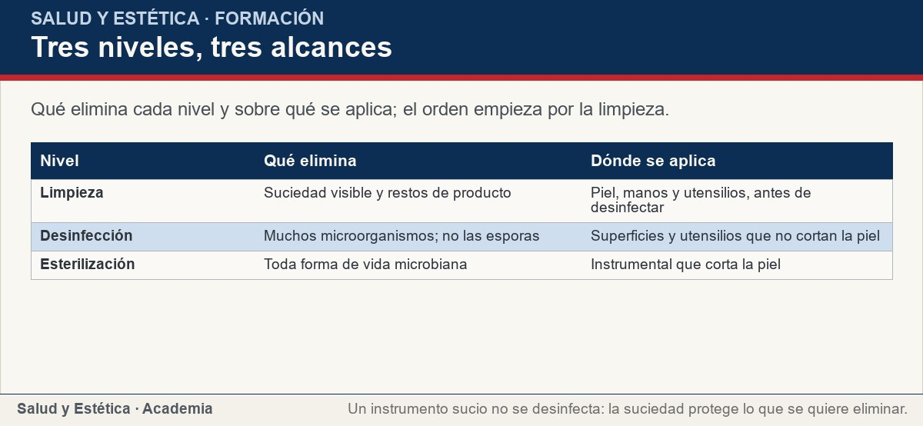
Utensilios: limpieza, desinfección y esterilización no son sinónimos
Qué elimina cada nivel y sobre qué se aplica; el orden empieza por la limpieza.
Ver imagen original en el OA
Notes:
Imagen del OA: assets/fig-2-matriz.jpg
Texto alternativo: Tres niveles, tres alcances
Pie: Qué elimina cada nivel y sobre qué se aplica; el orden empieza por la limpieza.
Enlace: https://saludyestetica.lumbre.lat/object/sye-c08-r01-oa02-higiene-e-hidratacion

Slide 23
Cuándo la rutina se detiene y se consulta · 1 de 2
La rutina se detiene cuando aparece dolor, pus, calor, hinchazón o un enrojecimiento que avanza. También cuando una grieta se abre, sangra o no cierra, cuando una uña cambia de color o de grosor, o cuando se separa del lecho. En esos casos no se aplica crema «para ver si mejora», no se cubre con esmalte y no se corta lo que duele: se limpia con agua, se seca, se documenta y se recomienda valoración. Tapar una zona que duele no es cuidarla: es posponer la decisión. Insistir en el cuidado casero sobre una zona que duele solo retrasa la consulta.
Higiene e hidratación de manos, pies y uñas: una rutina corta y verificable
23 / 72

Slide 24
Cuándo la rutina se detiene y se consulta · 2 de 2
El CDC describe que una infección fúngica de la uña puede cambiar el color, engrosar la uña y hacer que se rompa con facilidad, y recomienda acudir a un profesional de la salud para valorarla con pruebas (F-014). La Academia Americana de Dermatología señala que la piel roja, hinchada, caliente y dolorosa que se extiende exige atención médica inmediata (F-014). Esta lección no nombra padecimientos ni decide tratamientos: enseña a reconocer el momento en que el cuidado en casa termina y empieza la consulta.
Higiene e hidratación de manos, pies y uñas: una rutina corta y verificable
24 / 72
Notes:
Continuación de «Cuándo la rutina se detiene y se consulta» (2 de 2).

Slide 25
Sección
Cuándo la rutina se detiene y se consulta · Procedimiento: rutina diaria de higiene e hidratación · Paso 1 de 6
Prepara lo que vas a usar
Jabón suave, toalla limpia por persona, crema y una lima propia. Deja a la vista una hoja para anotar si algo cambia. Si atiendes a otra persona, separa su toalla y sus utensilios de los de la persona anterior.
Higiene e hidratación de manos, pies y uñas: una rutina corta y verificable
25 / 72
Notes:
Recorrido: Procedimiento: rutina diaria de higiene e hidratación
Paso 1 de 6: Prepara lo que vas a usar
Texto del paso: Jabón suave, toalla limpia por persona, crema y una lima propia. Deja a la vista una hoja para anotar si algo cambia. Si atiendes a otra persona, separa su toalla y sus utensilios de los de la persona anterior.
Enlace: https://saludyestetica.lumbre.lat/object/sye-c08-r01-oa02-higiene-e-hidratacion

Slide 26
Sección
Cuándo la rutina se detiene y se consulta · Procedimiento: rutina diaria de higiene e hidratación · Paso 2 de 6
Lava con las manos, no con el cepillo
Moja, aplica jabón y recorre palmas, dorso, entre los dedos, pulgares y puntas. Usa agua tibia y un roce suave. Enjuaga hasta que no quede jabón. No hace falta frotar hasta que la piel brille: eso retira la capa que protege.
Higiene e hidratación de manos, pies y uñas: una rutina corta y verificable
26 / 72
Notes:
Recorrido: Procedimiento: rutina diaria de higiene e hidratación
Paso 2 de 6: Lava con las manos, no con el cepillo
Texto del paso: Moja, aplica jabón y recorre palmas, dorso, entre los dedos, pulgares y puntas. Usa agua tibia y un roce suave. Enjuaga hasta que no quede jabón. No hace falta frotar hasta que la piel brille: eso retira la capa que protege.
Enlace: https://saludyestetica.lumbre.lat/object/sye-c08-r01-oa02-higiene-e-hidratacion

Slide 27
Sección
Cuándo la rutina se detiene y se consulta · Procedimiento: rutina diaria de higiene e hidratación · Paso 3 de 6
Seca a fondo
Con toalla limpia, sin restregar. Dedica tiempo a los espacios entre los dedos de los pies y alrededor de las uñas. Si la piel queda húmeda, el calcetín y el zapato conservan esa humedad durante horas. Cambia la toalla con frecuencia.
Higiene e hidratación de manos, pies y uñas: una rutina corta y verificable
27 / 72
Notes:
Recorrido: Procedimiento: rutina diaria de higiene e hidratación
Paso 3 de 6: Seca a fondo
Texto del paso: Con toalla limpia, sin restregar. Dedica tiempo a los espacios entre los dedos de los pies y alrededor de las uñas. Si la piel queda húmeda, el calcetín y el zapato conservan esa humedad durante horas. Cambia la toalla con frecuencia.
Enlace: https://saludyestetica.lumbre.lat/object/sye-c08-r01-oa02-higiene-e-hidratacion

Slide 28
Sección
Cuándo la rutina se detiene y se consulta · Procedimiento: rutina diaria de higiene e hidratación · Paso 4 de 6
Hidrata en capa fina
Aprovecha la piel ligeramente húmeda. Extiende crema en manos y pies, con más producto en talón y planta. No apliques sobre una grieta abierta ni sobre piel que arde. Si un producto produce comezón o ronchas, retíralo y anótalo.
Higiene e hidratación de manos, pies y uñas: una rutina corta y verificable
28 / 72
Notes:
Recorrido: Procedimiento: rutina diaria de higiene e hidratación
Paso 4 de 6: Hidrata en capa fina
Texto del paso: Aprovecha la piel ligeramente húmeda. Extiende crema en manos y pies, con más producto en talón y planta. No apliques sobre una grieta abierta ni sobre piel que arde. Si un producto produce comezón o ronchas, retíralo y anótalo.
Enlace: https://saludyestetica.lumbre.lat/object/sye-c08-r01-oa02-higiene-e-hidratacion

Slide 29
Sección
Cuándo la rutina se detiene y se consulta · Procedimiento: rutina diaria de higiene e hidratación · Paso 5 de 6
Revisa antes de cerrar
Mira uñas y pliegues con luz clara: color, grosor, grietas, dolor, pus, calor o hinchazón. Compara un lado con el otro. Si aparece una señal de las que obligan a detenerse, no apliques más producto: documenta y recomienda valoración.
Higiene e hidratación de manos, pies y uñas: una rutina corta y verificable
29 / 72
Notes:
Recorrido: Procedimiento: rutina diaria de higiene e hidratación
Paso 5 de 6: Revisa antes de cerrar
Texto del paso: Mira uñas y pliegues con luz clara: color, grosor, grietas, dolor, pus, calor o hinchazón. Compara un lado con el otro. Si aparece una señal de las que obligan a detenerse, no apliques más producto: documenta y recomienda valoración.
Enlace: https://saludyestetica.lumbre.lat/object/sye-c08-r01-oa02-higiene-e-hidratacion

Slide 30
Sección
Cuándo la rutina se detiene y se consulta · Procedimiento: rutina diaria de higiene e hidratación · Paso 6 de 6
Guarda y registra
Lava y seca los utensilios que tocaron piel o producto; guárdalos secos y sin compartir. Anota la fecha, el producto usado y cualquier cambio observado. Ese registro es el que permite saber si algo mejoró o empeoró cuando vuelvas a mirar.
Higiene e hidratación de manos, pies y uñas: una rutina corta y verificable
30 / 72
Notes:
Recorrido: Procedimiento: rutina diaria de higiene e hidratación
Paso 6 de 6: Guarda y registra
Texto del paso: Lava y seca los utensilios que tocaron piel o producto; guárdalos secos y sin compartir. Anota la fecha, el producto usado y cualquier cambio observado. Ese registro es el que permite saber si algo mejoró o empeoró cuando vuelvas a mirar.
Enlace: https://saludyestetica.lumbre.lat/object/sye-c08-r01-oa02-higiene-e-hidratacion

Slide 31
Sección
Cuándo la rutina se detiene y se consulta · Caso trabajado: los talones de Elsa · Paso 1 de 4
Los datos del caso
Caso ficticio. Elsa, nombre inventado, 52 años, trabaja de pie. Se lava las manos muchas veces, usa gel cuando no hay lavabo y solo se pone crema cuando siente ardor. Tiene los talones agrietados y una uña del pie que se rompe siempre en el mismo borde.
Higiene e hidratación de manos, pies y uñas: una rutina corta y verificable
31 / 72
Notes:
Recorrido: Caso trabajado: los talones de Elsa
Paso 1 de 4: Los datos del caso
Texto del paso: Caso ficticio. Elsa, nombre inventado, 52 años, trabaja de pie. Se lava las manos muchas veces, usa gel cuando no hay lavabo y solo se pone crema cuando siente ardor. Tiene los talones agrietados y una uña del pie que se rompe siempre en el mismo borde.
Enlace: https://saludyestetica.lumbre.lat/object/sye-c08-r01-oa02-higiene-e-hidratacion

Slide 32
Sección
Cuándo la rutina se detiene y se consulta · Caso trabajado: los talones de Elsa · Paso 2 de 4
Qué se observa
La piel de las manos está tirante y con descamación fina; los talones tienen grietas superficiales, sin sangrado ni calor. Entre los dedos de los pies hay humedad retenida. La uña que se rompe está larga y el borde se engancha. No hay dolor, pus ni enrojecimiento que avance.
Higiene e hidratación de manos, pies y uñas: una rutina corta y verificable
32 / 72
Notes:
Recorrido: Caso trabajado: los talones de Elsa
Paso 2 de 4: Qué se observa
Texto del paso: La piel de las manos está tirante y con descamación fina; los talones tienen grietas superficiales, sin sangrado ni calor. Entre los dedos de los pies hay humedad retenida. La uña que se rompe está larga y el borde se engancha. No hay dolor, pus ni enrojecimiento que avance.
Enlace: https://saludyestetica.lumbre.lat/object/sye-c08-r01-oa02-higiene-e-hidratacion

Slide 33
Sección
Cuándo la rutina se detiene y se consulta · Caso trabajado: los talones de Elsa · Paso 3 de 4
Qué se cambia
Se acorta el lavado y se usa agua tibia; se seca bien entre los dedos antes del calcetín. Se hidrata después de cada lavado y en el talón por la noche. Se lima la uña en un solo sentido y se revisa el calzado. No se corta la piel del talón ni se aplica producto sobre una grieta abierta.
Higiene e hidratación de manos, pies y uñas: una rutina corta y verificable
33 / 72
Notes:
Recorrido: Caso trabajado: los talones de Elsa
Paso 3 de 4: Qué se cambia
Texto del paso: Se acorta el lavado y se usa agua tibia; se seca bien entre los dedos antes del calcetín. Se hidrata después de cada lavado y en el talón por la noche. Se lima la uña en un solo sentido y se revisa el calzado. No se corta la piel del talón ni se aplica producto sobre una grieta abierta.
Enlace: https://saludyestetica.lumbre.lat/object/sye-c08-r01-oa02-higiene-e-hidratacion

Slide 34
Sección
Cuándo la rutina se detiene y se consulta · Caso trabajado: los talones de Elsa · Paso 4 de 4
Qué se registra
En la hoja: «piel tirante por lavado frecuente; grietas superficiales en talón sin sangrado; humedad entre dedos; uña larga que se engancha». A las dos semanas se compara: si la grieta duele, sangra o no cierra, se recomienda valoración en lugar de insistir con crema.
Higiene e hidratación de manos, pies y uñas: una rutina corta y verificable
34 / 72
Notes:
Recorrido: Caso trabajado: los talones de Elsa
Paso 4 de 4: Qué se registra
Texto del paso: En la hoja: «piel tirante por lavado frecuente; grietas superficiales en talón sin sangrado; humedad entre dedos; uña larga que se engancha». A las dos semanas se compara: si la grieta duele, sangra o no cierra, se recomienda valoración en lugar de insistir con crema.
Enlace: https://saludyestetica.lumbre.lat/object/sye-c08-r01-oa02-higiene-e-hidratacion

Slide 35
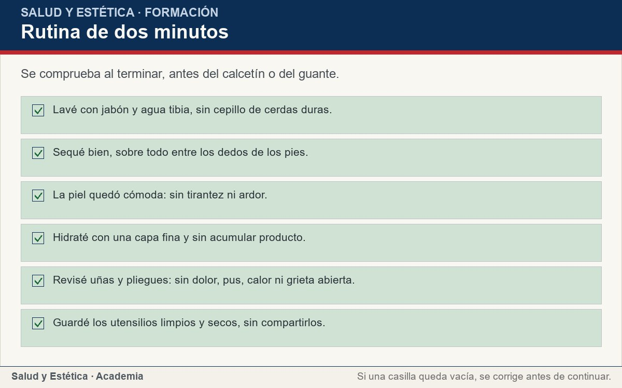
Cuándo la rutina se detiene y se consulta
Se comprueba al terminar, antes del calcetín o del guante.
Ver imagen original en el OA
Notes:
Imagen del OA: assets/fig-3-checklist.jpg
Texto alternativo: Rutina de dos minutos
Pie: Se comprueba al terminar, antes del calcetín o del guante.
Enlace: https://saludyestetica.lumbre.lat/object/sye-c08-r01-oa02-higiene-e-hidratacion

Slide 36
Errores frecuentes · 1 de 2
•
Frotar con cepillo de cerdas duras. Retira la capa que protege y deja la piel tirante; la grieta aparece antes y tarda más en cerrar.
•
Secar a medias entre los dedos. El agua retenida macera la piel y el calcetín la conserva durante horas; es la zona que más se olvida.
•
Cortar la cutícula y las pieles del borde. Abre el sello del pliegue y deja un borde que duele; la piel vuelve a formarse y el ciclo se repite.
Higiene e hidratación de manos, pies y uñas: una rutina corta y verificable
36 / 72

Slide 37
Errores frecuentes · 2 de 2
•
Compartir lima o alicate. El utensilio que tocó una piel puede llevar restos a la siguiente; cada persona debería tener el suyo o usar material procesado.
•
Aplicar crema perfumada sobre una grieta abierta. El producto arde y la zona se irrita más; primero se limpia, se seca y se protege, y si no cierra se consulta.
Higiene e hidratación de manos, pies y uñas: una rutina corta y verificable
37 / 72
Notes:
Continuación de «Errores frecuentes» (2 de 2).

Slide 38
Criterios para decidir · 1 de 5
1.
Si la piel arde, enrojece o produce ronchas con un producto, retíralo con agua y no lo vuelvas a usar en esa zona.
2.
Si hay grieta abierta, sangrado, pus, calor o enrojecimiento que avanza, no apliques crema ni esmalte: documenta y recomienda valoración.
3.
Si los pies pasan el día húmedos, cambia el calcetín, alterna el calzado y seca bien entre los dedos antes de continuar.
4.
Si una uña se rompe siempre en el mismo punto, revisa largo, limado y uso como herramienta antes de culpar al producto.
Higiene e hidratación de manos, pies y uñas: una rutina corta y verificable
38 / 72

Slide 39
Criterios para decidir · 2 de 5
5.
Si un utensilio corta la piel, no basta con limpiarlo en casa: requiere un nivel de procesamiento que no se improvisa.
6.
Si dudas entre dos productos, elige el de instrucciones legibles y menos ingredientes, y pruébalo en una zona pequeña.
Higiene e hidratación de manos, pies y uñas: una rutina corta y verificable
39 / 72
Notes:
Continuación de «Criterios para decidir» (2 de 5).

Slide 40
Criterios para decidir · 3 de 5
Límites y escalamiento
Suspende la rutina casera y recomienda valoración cuando haya dolor, pus, calor, hinchazón o un enrojecimiento que avanza; cuando una grieta se abra, sangre o no cierre; cuando una uña cambie de color, se engrose o se separe del lecho; o cuando una reacción a un producto no ceda después de retirarlo.
Higiene e hidratación de manos, pies y uñas: una rutina corta y verificable
40 / 72
Notes:
Continuación de «Criterios para decidir» (3 de 5).

Slide 41
Criterios para decidir · 4 de 5
La Academia Americana de Dermatología indica atención médica inmediata para la piel roja, hinchada, caliente y dolorosa que se extiende (F-014), y el CDC recomienda acudir a un profesional de la salud para valorar con pruebas una uña que cambió de color, se engrosó o se rompe con facilidad (F-014). Para una urgencia de riesgo vital, acude al servicio de emergencias. Esta lección no clasifica urgencias ni indica tratamientos.
Higiene e hidratación de manos, pies y uñas: una rutina corta y verificable
41 / 72
Notes:
Continuación de «Criterios para decidir» (4 de 5).

Slide 42
Criterios para decidir · 5 de 5
Si el problema aparece después de un servicio, guarda el envase, anota el lote y la fecha, y explica qué se aplicó y en qué zona. Un cosmético no trata infecciones ni lesiones: su función es limpiar, proteger o modificar el aspecto (F-001).
Higiene e hidratación de manos, pies y uñas: una rutina corta y verificable
42 / 72
Notes:
Continuación de «Criterios para decidir» (5 de 5).

Slide 43
Actividad 1 · Opción múltiple
Sección: Comprueba lo que aprendiste
¿Cuál es la diferencia entre limpieza y desinfección?
A) Son sinónimos: ambas eliminan toda forma de vida microbiana.
B) La limpieza retira suciedad visible; la desinfección elimina muchos microorganismos, pero no las esporas.
C) La desinfección se hace antes de la limpieza y sustituye el secado.
D) La limpieza solo se aplica a la piel y la desinfección solo a las uñas.
Higiene e hidratación de manos, pies y uñas: una rutina corta y verificable
43 / 72
Notes:
Solución: B) La limpieza retira suciedad visible; la desinfección elimina muchos microorganismos, pero no las esporas.
Explicación: La limpieza retira la suciedad visible; la desinfección elimina muchos o todos los microorganismos patógenos, excepto las esporas bacterianas. La esterilización es el nivel que destruye toda forma de vida microbiana.
Evidencia: CDC, definiciones de limpieza, desinfección y esterilización (F-015).
Enlace al OA: https://saludyestetica.lumbre.lat/object/sye-c08-r01-oa02-higiene-e-hidratacion

Slide 44
Actividad 2 · Opción múltiple
Sección: Comprueba lo que aprendiste
Después de lavar los pies, ¿cuál es el paso que más se olvida y más importa?
A) Aplicar crema perfumada en todo el pie.
B) Secar bien los espacios entre los dedos.
C) Cortar la cutícula de todas las uñas.
D) Ponerse el calcetín de inmediato para no enfriarse.
Higiene e hidratación de manos, pies y uñas: una rutina corta y verificable
44 / 72
Notes:
Solución: B) Secar bien los espacios entre los dedos.
Explicación: El agua retenida entre los dedos macera la piel y el calcetín la conserva. Secar bien es la parte del lavado que evita ese ambiente húmedo.
Evidencia: Práctica de higiene descrita en la lección; el CDC documenta cambios de uña que se valoran con pruebas (F-014).
Enlace al OA: https://saludyestetica.lumbre.lat/object/sye-c08-r01-oa02-higiene-e-hidratacion

Slide 45
Actividad 3 · Verdadero o falso
Sección: Comprueba lo que aprendiste
Una crema hidratante puede sustituir el lavado de manos cuando no hay agua.
A) Verdadero
B) Falso
Higiene e hidratación de manos, pies y uñas: una rutina corta y verificable
45 / 72
Notes:
Solución: Falso
Explicación: La crema retiene agua y flexibiliza la superficie; no retira suciedad ni grasa. Si no hay agua, la alternativa es un producto indicado para eso, no una crema.
Evidencia: La limpieza retira suciedad visible y es paso previo a cualquier otro nivel (F-015); la etiqueta indica el uso del producto (F-004).
Enlace al OA: https://saludyestetica.lumbre.lat/object/sye-c08-r01-oa02-higiene-e-hidratacion

Slide 46
Actividad 4 · Verdadero o falso
Sección: Comprueba lo que aprendiste
Un utensilio que cortó la piel requiere más que un enjuague para volver a usarse.
A) Verdadero
B) Falso
Higiene e hidratación de manos, pies y uñas: una rutina corta y verificable
46 / 72
Notes:
Solución: Verdadero
Explicación: El nivel de procesamiento depende de lo que el instrumento hace. Si corta la piel, la limpieza de la mesa no alcanza y hace falta un reprocesamiento que no se improvisa.
Evidencia: CDC: el nivel requerido depende de si el instrumento rompe la piel o entra en contacto con tejido estéril (F-015).
Enlace al OA: https://saludyestetica.lumbre.lat/object/sye-c08-r01-oa02-higiene-e-hidratacion

Slide 47
Actividad 5 · Relacionar · 1 de 2
Sección: Comprueba lo que aprendiste
Relaciona cada concepto con lo que describe.
Columna A
1. Limpieza
2. Desinfección
3. Esterilización
4. Etiqueta
Columna B
A) Eliminar microorganismos, salvo esporas
B) Destruir toda forma de vida microbiana
Higiene e hidratación de manos, pies y uñas: una rutina corta y verificable
47 / 72
Notes:
Solución: Limpieza → Retirar suciedad visible
Desinfección → Eliminar microorganismos, salvo esporas
Esterilización → Destruir toda forma de vida microbiana
Etiqueta → Indicar uso y precauciones del producto
Evidencia: CDC distingue los tres niveles (F-015); la NOM de etiquetado exige instrucciones y precauciones (F-004).
Enlace al OA: https://saludyestetica.lumbre.lat/object/sye-c08-r01-oa02-higiene-e-hidratacion

Slide 48
Actividad 5 · Relacionar · 2 de 2
C) Indicar uso y precauciones del producto
D) Retirar suciedad visible
Higiene e hidratación de manos, pies y uñas: una rutina corta y verificable
48 / 72
Notes:
Continuación de «Actividad 5 · Relacionar» (2 de 2).

Slide 49
Actividad 6 · Completar la frase
Sección: Comprueba lo que aprendiste
La ___ retira la suciedad visible. La ___ elimina muchos microorganismos, pero no las esporas. La ___ destruye todas las formas de vida microbiana. El orden empieza por la primera.
Higiene e hidratación de manos, pies y uñas: una rutina corta y verificable
49 / 72
Notes:
Solución: limpieza · desinfección · esterilización
Explicación: Son tres niveles distintos y no intercambiables. Un instrumento con restos visible no se desinfecta bien: primero se limpia y se seca.
Evidencia: CDC, definiciones de limpieza, desinfección y esterilización (F-015).
Enlace al OA: https://saludyestetica.lumbre.lat/object/sye-c08-r01-oa02-higiene-e-hidratacion

Slide 50
Actividad 7 · Clasificar · 1 de 2
Sección: Comprueba lo que aprendiste
Clasifica cada acción según corresponda a la rutina.
Categorías
• Cuidado diario
• Nunca
• Se consulta
1. Lavar y secar bien entre los dedos
2. Hidratar después del lavado
3. Cortar la cutícula hasta el pliegue
Higiene e hidratación de manos, pies y uñas: una rutina corta y verificable
50 / 72
Notes:
Solución: 1. Lavar y secar bien entre los dedos → Cuidado diario
2. Hidratar después del lavado → Cuidado diario
3. Cortar la cutícula hasta el pliegue → Nunca
4. Compartir el alicate sin limpiarlo → Nunca
5. Una grieta que no cierra → Se consulta
6. Dolor con pus en el pliegue → Se consulta
Evidencia: La cutícula es una barrera; el dolor, el pus y una grieta que no cierra se remiten (F-014).
Enlace al OA: https://saludyestetica.lumbre.lat/object/sye-c08-r01-oa02-higiene-e-hidratacion

Slide 51
Actividad 7 · Clasificar · 2 de 2
4. Compartir el alicate sin limpiarlo
5. Una grieta que no cierra
6. Dolor con pus en el pliegue
Clasifica cada elemento en una de las categorías.
Higiene e hidratación de manos, pies y uñas: una rutina corta y verificable
51 / 72
Notes:
Continuación de «Actividad 7 · Clasificar» (2 de 2).

Slide 52
Actividad 8 · Detective de errores
Sección: Comprueba lo que aprendiste
Marca la línea donde la rutina falla.
A) Lavo los pies con jabón suave y agua tibia.
B) Enjuago bien y reviso que no quede jabón.
C) Me seco rápido con la toalla y me pongo el calcetín sin revisar entre los dedos.
D) Hidrato el talón con una capa fina.
E) Guardo el alicate limpio y seco, sin prestarlo.
Higiene e hidratación de manos, pies y uñas: una rutina corta y verificable
52 / 72
Notes:
Solución: C) Me seco rápido con la toalla y me pongo el calcetín sin revisar entre los dedos.
Explicación: Secar rápido y ponerse el calcetín deja agua retenida entre los dedos; la piel se macera y el calcetín conserva la humedad. El secado es parte del lavado.
Evidencia: Práctica de higiene de la lección; los cambios de uña y las señales de lesión se valoran (F-014).
Enlace al OA: https://saludyestetica.lumbre.lat/object/sye-c08-r01-oa02-higiene-e-hidratacion

Slide 53
Revisión rápida · 1 de 2
Criterio de avance
Se considera superado con al menos 70% de acierto agregado en las actividades cubiertas.
Actividades cubiertas
• Opción múltiple · sye-c08-r01-oa02-higiene-e-hidrat-ex01
• Opción múltiple · sye-c08-r01-oa02-higiene-e-hidrat-ex02
• Verdadero o falso · sye-c08-r01-oa02-higiene-e-hidrat-ex03
• Verdadero o falso · sye-c08-r01-oa02-higiene-e-hidrat-ex04
• Relacionar · sye-c08-r01-oa02-higiene-e-hidrat-ex05
Higiene e hidratación de manos, pies y uñas: una rutina corta y verificable
53 / 72
Notes:
Compuerta de avance: Revisión rápida
Umbral declarado: 70%.
No se incluyen puntuaciones de ninguna sesión ni respuestas personales.
Enlace: https://saludyestetica.lumbre.lat/object/sye-c08-r01-oa02-higiene-e-hidratacion

Slide 54
Revisión rápida · 2 de 2
• Completar la frase · sye-c08-r01-oa02-higiene-e-hidrat-ex06
• Clasificar · sye-c08-r01-oa02-higiene-e-hidrat-ex07
• Detective de errores · sye-c08-r01-oa02-higiene-e-hidrat-ex08
Al superar: Ya distingues los pasos de la rutina y los tres niveles de limpieza.
Si aún no se alcanza: Repasa la matriz de los tres niveles y vuelve a ordenar la rutina de dos minutos.
Higiene e hidratación de manos, pies y uñas: una rutina corta y verificable
54 / 72
Notes:
Continuación de «Revisión rápida» (2 de 2).

Slide 55
Actividad 9 · Reflexión
Sección: Comprueba lo que aprendiste
Piensa en tu última semana: ¿cuántas veces te lavaste las manos y cuántas te pusiste crema? ¿Secas entre los dedos de los pies antes del calcetín? Escribe una sola cosa que puedas cambiar mañana y cómo sabrás que funcionó.
Pregunta abierta · las respuestas personales no se incluyen en esta exportación.
Higiene e hidratación de manos, pies y uñas: una rutina corta y verificable
55 / 72
Notes:
Reflexión del OA: Piensa en tu última semana: ¿cuántas veces te lavaste las manos y cuántas te pusiste crema? ¿Secas entre los dedos de los pies antes del calcetín? Escribe una sola cosa que puedas cambiar mañana y cómo sabrás que funcionó.
No se exportan respuestas personales.
Enlace: https://saludyestetica.lumbre.lat/object/sye-c08-r01-oa02-higiene-e-hidratacion

Slide 56
Juegos · Memoria de la rutina
Cara A | Cara B
Lavar | Jabón y agua tibia, sin cepillo duro
Secar | Toalla limpia, sobre todo entre los dedos
Hidratar | Capa fina sobre piel ligeramente húmeda
Limpieza | Retirar suciedad visible
Esterilización | Destruir toda forma de vida microbiana
Higiene e hidratación de manos, pies y uñas: una rutina corta y verificable
56 / 72
Notes:
Tabla del OA: Juegos · Memoria de la rutina
Enlace: https://saludyestetica.lumbre.lat/object/sye-c08-r01-oa02-higiene-e-hidratacion

Slide 57
Juegos · Memoria de la rutina · Cómo practicar
Este es el contenido estático del juego. Para emparejar las cartas y practicar la interacción, abre el OA.
Abrir el juego en el OA
Higiene e hidratación de manos, pies y uñas: una rutina corta y verificable
57 / 72
Notes:
Juego de memoria: Juegos · Memoria de la rutina
Enlace: https://saludyestetica.lumbre.lat/object/sye-c08-r01-oa02-higiene-e-hidratacion

Slide 58
Juegos · Tarjetas para una rutina que sí termina · Tarjeta 1 de 5
Pregunta
¿Cuál es el orden de la rutina?
Higiene e hidratación de manos, pies y uñas: una rutina corta y verificable
58 / 72
Notes:
Anverso: ¿Cuál es el orden de la rutina?
Reverso: Lavar, secar, hidratar y revisar. El secado es parte del lavado y la revisión decide si se continúa.
Enlace: https://saludyestetica.lumbre.lat/object/sye-c08-r01-oa02-higiene-e-hidratacion

Slide 59
Juegos · Tarjetas para una rutina que sí termina · Tarjeta 1 de 5 · Respuesta
Respuesta
Lavar, secar, hidratar y revisar. El secado es parte del lavado y la revisión decide si se continúa.
Higiene e hidratación de manos, pies y uñas: una rutina corta y verificable
59 / 72
Notes:
Respuesta de la tarjeta 1.

Slide 60
Juegos · Tarjetas para una rutina que sí termina · Tarjeta 2 de 5
Pregunta
¿Por qué no se corta la cutícula?
Higiene e hidratación de manos, pies y uñas: una rutina corta y verificable
60 / 72
Notes:
Anverso: ¿Por qué no se corta la cutícula?
Reverso: Porque sella el pliegue proximal. Cortarla abre una barrera y deja un borde que duele y vuelve a formarse.
Enlace: https://saludyestetica.lumbre.lat/object/sye-c08-r01-oa02-higiene-e-hidratacion

Slide 61
Juegos · Tarjetas para una rutina que sí termina · Tarjeta 2 de 5 · Respuesta
Respuesta
Porque sella el pliegue proximal. Cortarla abre una barrera y deja un borde que duele y vuelve a formarse.
Higiene e hidratación de manos, pies y uñas: una rutina corta y verificable
61 / 72
Notes:
Respuesta de la tarjeta 2.

Slide 62
Juegos · Tarjetas para una rutina que sí termina · Tarjeta 3 de 5
Pregunta
¿Qué diferencia hay entre limpieza, desinfección y esterilización?
Higiene e hidratación de manos, pies y uñas: una rutina corta y verificable
62 / 72
Notes:
Anverso: ¿Qué diferencia hay entre limpieza, desinfección y esterilización?
Reverso: Limpieza retira suciedad visible; desinfección elimina muchos microorganismos salvo esporas; esterilización destruye toda forma de vida microbiana.
Enlace: https://saludyestetica.lumbre.lat/object/sye-c08-r01-oa02-higiene-e-hidratacion

Slide 63
Juegos · Tarjetas para una rutina que sí termina · Tarjeta 3 de 5 · Respuesta
Respuesta
Limpieza retira suciedad visible; desinfección elimina muchos microorganismos salvo esporas; esterilización destruye toda forma de vida microbiana.
Higiene e hidratación de manos, pies y uñas: una rutina corta y verificable
63 / 72
Notes:
Respuesta de la tarjeta 3.

Slide 64
Juegos · Tarjetas para una rutina que sí termina · Tarjeta 4 de 5
Pregunta
¿Qué hacer si una crema produce comezón o ronchas?
Higiene e hidratación de manos, pies y uñas: una rutina corta y verificable
64 / 72
Notes:
Anverso: ¿Qué hacer si una crema produce comezón o ronchas?
Reverso: Retirarla con agua, no volver a aplicarla en esa zona, anotar el producto y el lote, y recomendar valoración si no cede.
Enlace: https://saludyestetica.lumbre.lat/object/sye-c08-r01-oa02-higiene-e-hidratacion

Slide 65
Juegos · Tarjetas para una rutina que sí termina · Tarjeta 4 de 5 · Respuesta
Respuesta
Retirarla con agua, no volver a aplicarla en esa zona, anotar el producto y el lote, y recomendar valoración si no cede.
Higiene e hidratación de manos, pies y uñas: una rutina corta y verificable
65 / 72
Notes:
Respuesta de la tarjeta 4.

Slide 66
Juegos · Tarjetas para una rutina que sí termina · Tarjeta 5 de 5
Pregunta
¿Cuándo se detiene el cuidado casero?
Higiene e hidratación de manos, pies y uñas: una rutina corta y verificable
66 / 72
Notes:
Anverso: ¿Cuándo se detiene el cuidado casero?
Reverso: Con dolor, pus, calor, hinchazón, enrojecimiento que avanza, grieta que no cierra o cambio de color o grosor en la uña.
Enlace: https://saludyestetica.lumbre.lat/object/sye-c08-r01-oa02-higiene-e-hidratacion

Slide 67
Juegos · Tarjetas para una rutina que sí termina · Tarjeta 5 de 5 · Respuesta
Respuesta
Con dolor, pus, calor, hinchazón, enrojecimiento que avanza, grieta que no cierra o cambio de color o grosor en la uña.
Higiene e hidratación de manos, pies y uñas: una rutina corta y verificable
67 / 72
Notes:
Respuesta de la tarjeta 5.

Slide 68
Para dominar este tema
La higiene no termina cuando cierras el grifo: termina cuando la piel está seca, hidratada y revisada. Haz hoy la rutina de dos minutos con tus manos y tus pies, anota qué cambiaste y qué observaste. Si aparece dolor, pus, calor, una grieta que no cierra o un cambio en la uña, no insistas con crema: documenta y recomienda valoración. Para la siguiente lección, lleva tu lista de señales: con ella se decide qué sí hace y qué no hace una manicura o pedicura cosmética.
Higiene e hidratación de manos, pies y uñas: una rutina corta y verificable
68 / 72

Slide 69
Fuentes y estado de revisión · 1 de 4
Fuentes consultadas:
F-001 · Ley General de Salud, Título Décimo Segundo, Capítulo IX, artículos 269 y 270 (texto vigente, última reforma DOF 15-01-2026) · consulta: 2026-10-25 · alcance: Alcance federal en México: define producto cosmético y prohíbe atribuirle acciones de medicamento. No es una norma de higiene ni de uso en el salón.
Higiene e hidratación de manos, pies y uñas: una rutina corta y verificable
69 / 72

Slide 70
Fuentes y estado de revisión · 2 de 4
F-004 · NOM-141-SSA1/SCFI-2012, Etiquetado para productos cosméticos preenvasados. Etiquetado sanitario y comercial · https://dof.gob.mx/nota_detalle_popup.php?codigo=5269348 · consulta: 2026-10-25 · alcance: Alcance federal en México, etiquetado: instrucciones de uso, declaraciones prohibidas y leyendas precautorias. No fija concentraciones ni tiempos.
Higiene e hidratación de manos, pies y uñas: una rutina corta y verificable
70 / 72
Notes:
Continuación de «Fuentes y estado de revisión» (2 de 4).

Slide 71
Fuentes y estado de revisión · 3 de 4
F-014 · American Academy of Dermatology, Cellulitis: overview, y CDC, About ringworm (infección fúngica de uñas) · https://www.cdc.gov/ringworm/about/index.html · consulta: 2026-10-25 · alcance: Alcance internacional: cambios de color, grosor y fragilidad de la uña que se valoran con pruebas; piel roja, hinchada, caliente y dolorosa que exige atención inmediata. No es normativa mexicana.
Higiene e hidratación de manos, pies y uñas: una rutina corta y verificable
71 / 72
Notes:
Continuación de «Fuentes y estado de revisión» (3 de 4).

Slide 72
Fuentes y estado de revisión · 4 de 4
F-015 · CDC, Infection Control: definiciones de limpieza, desinfección y esterilización · https://www.cdc.gov/infection-control/hcp/disinfection-sterilization/introduction-methods-definition-of-terms.html · consulta: 2026-10-25 · alcance: Alcance internacional, referencia técnica: definiciones de los tres niveles y criterio de que el nivel depende de si el instrumento rompe la piel. No fija concentraciones ni tiempos de contacto.
Estado de revisión: Revisión editorial, 2026-10-25. Revisión por profesional sanitario: no realizada, pendiente.
Higiene e hidratación de manos, pies y uñas: una rutina corta y verificable
72 / 72
Notes:
Continuación de «Fuentes y estado de revisión» (4 de 4).

